Slide 1
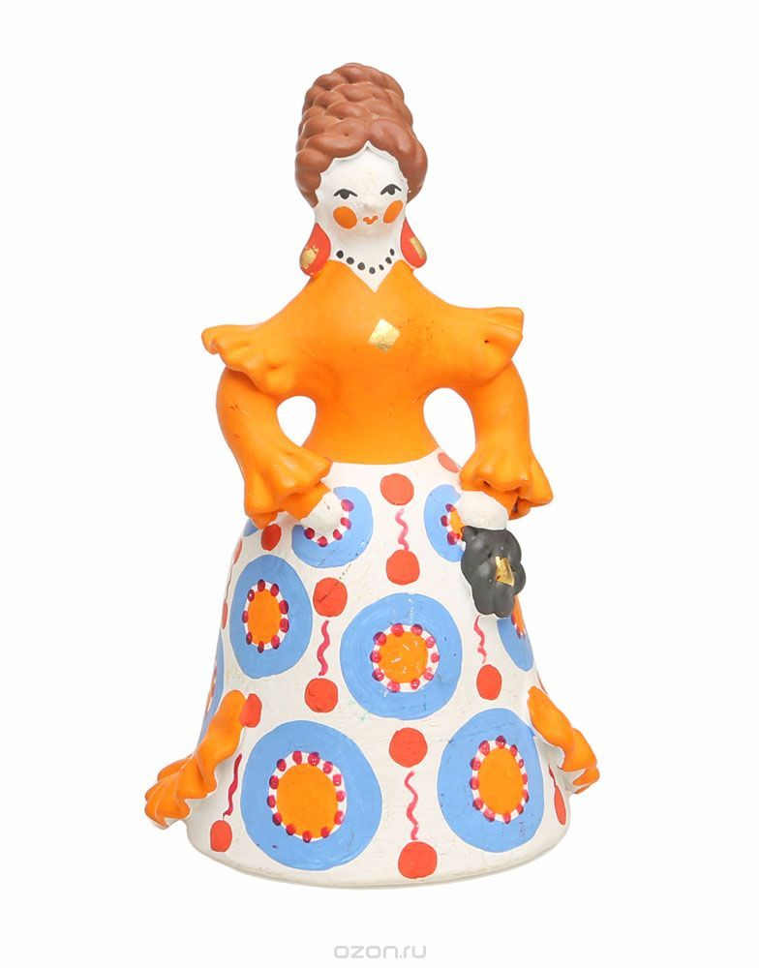
Мастер-класс Дымковская игрушка МАДОУ детский сад №133 г. Тюмень Воспитатель: Игнатьева Татьяна Викторовна

Slide 2
Дымковская игрушка – своими руками.
В Дымкове, за Вяткою-рекою,
Драгоценный продолжая труд,
Не ища на старости покоя,
Мастерицы славные живут.
Красная за окнами калина,
Пароходный движется дымок,
на столе еще сырая глина,
Грубый, неоформленный комок.
За своей работою старушка
На скамейке низенькой сидит.
Глиняную вятскую игрушку
Лепит,…, нет, не лепит, а творит!
Хороша игрушка расписная!
Вся поет, бесхитростно - светла,
И видна в ней радость молодая,
Ставшего искусством ремесла.

Slide 3
Дымковская игрушка – один из старейших художественных промыслов России. Он существует более 400 лет и до сих пор не утратил своей популярности. Наоборот, пользуется неизменным успехом и в нашей стране и далеко за ее пределами. Родиной промысла является город Киров (ранее – Вятка и Хлынов), а точнее Дымковская слобода, ныне вошедшая в состав города. Бытует легенда, что происхождение промысла связано с событиями глубокой древности. Однажды ночью встретились близ города два дружественных войска и, не узнав друг друга в темноте, вступили в бой. Много людей погибло в том случайном бою. С тех пор и пошла традиция каждую весну справлять тризну по погибшим. Со временем эта история забылась. Торжество, утратив свой трагический смысл, превратилось в массовые народные гулянья – праздник свистуньи, или свистопляски, на котором полагалось свистеть и кидаться расписными шарами из глины.
Ежегодный спрос на глиняные свистульки и расписные шары, а также собственные залежи глины, пригодной для керамического дела, предопределили судьбу Дымковской слободы. Постепенно сложились особые приемы лепки и росписи, что сделало местные игрушки узнаваемыми и востребованными. Образы барынь и кавалеров, щеголяющих в пышных нарядах, появились в более позднее время. Тем не менее, мастера бережно хранят традиции и приемы, сложившиеся в период зарождения этого искусства.

Slide 4
В начале XX века дымковский промысел был практически утрачен. Осталась одна потомственная мастерица, хранившая традиции изготовления и росписи игрушек, - А. А. Мезрина. Благодаря ей и художнику А. И. Деныпину, первому исследователю дымковского искусства, в начале 30-х годов промысел удалось возродить. Вокруг Деныпина и Мезриной сосредоточилась группа энтузиастов, большинство из которых были связаны семейными узами. Их стараниями дымковская игрушка вернула себе былую славу.

Slide 5
Технология изготовления довольно проста. Делается дымковская игрушка поэтапно. Основные этапы: лепка, сушка и обжиг, побелка и роспись. Остановимся на каждом из них подробнее. Лепка дымковских игрушек. Лепят дымковские игрушки по частям. Сначала из промытой жирной глины, разбавленной песком, катают шарики разных размеров. Затем расплющивают их для получения плоских лепешек, из которых и делается корпус игрушки. К корпусу прикрепляются более мелкие детали (руки, головы, хвосты). Места скрепления деталей обильно смачивают водой, затем заглаживают стыки влажной тряпкой. Выравнивают фигурку мокрыми пальцами. Например, изготовление барыни начинается с лепки конусообразной юбки. К ней крепится туловище с несколько вытянутой шеей. На шее закрепляется шарик, изображающий голову. Чуть пониже – колбаска, из которой аккуратными движениями делаются руки, сложенные на талии. После этого наступает время наряжать игрушку. Ей делают прическу из витых буклей, шляпку или кокошник, на плечи набрасывают узорчатый платок или делают жакет с пышным воротником и рукавами. И, наконец, в руки женщине дают сумочку, собачку или ребенка.
Я же предлагаю изготовить игрушку из пластилина, уже не пригодного для лепки на образовательной деятельности.

Slide 6
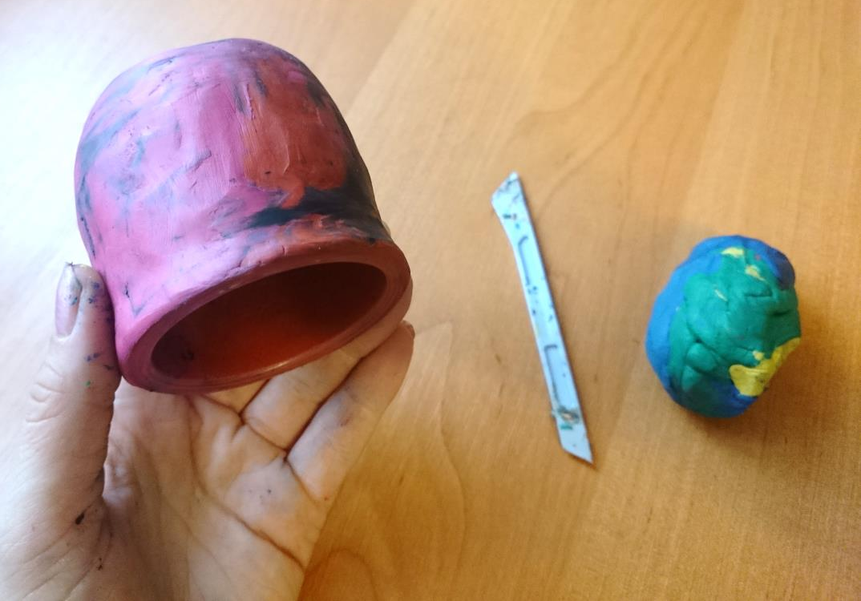
Например, БАРЫНЯ.
Для основы я использую стаканчик
из-под йогурта.
Обмазываю его пластилином.
Сверху закрепляю (примазываю) туловище,
руки, голову.
Стараюсь делать из одного куска пластилина, вытягивая детали.

Slide 7
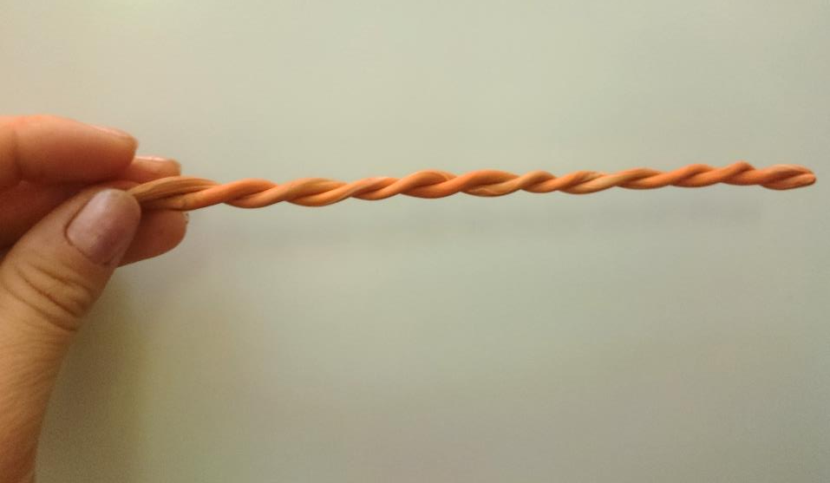
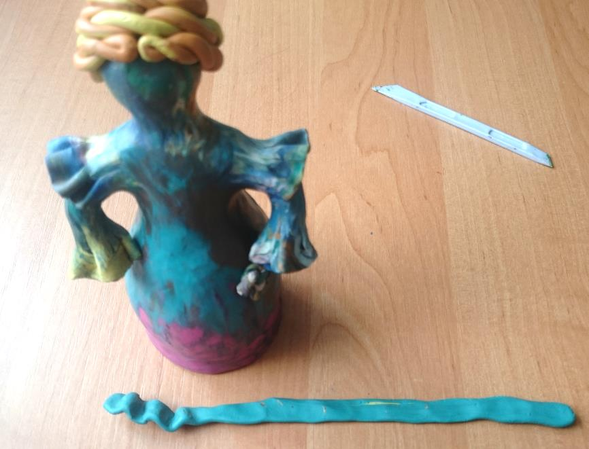
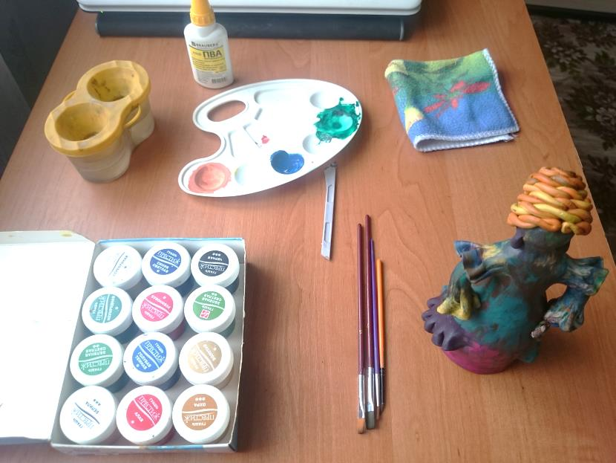
Затем оформление фигуры элементами: воланы из сплющенной полоски, волосы из двух скрученных длинных колбасок, серьги капельки.
Далее роспись.
В палитре развожу гуашь с клеем ПВА,
для прочности.

Slide 8
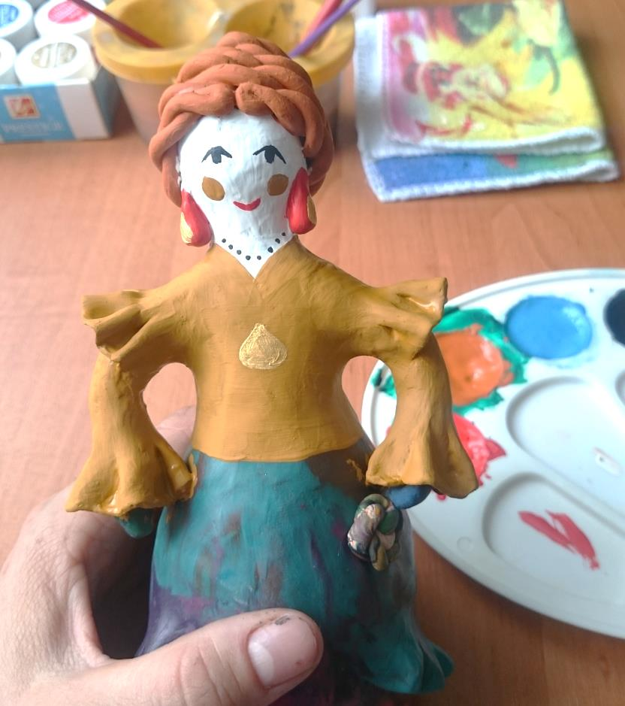
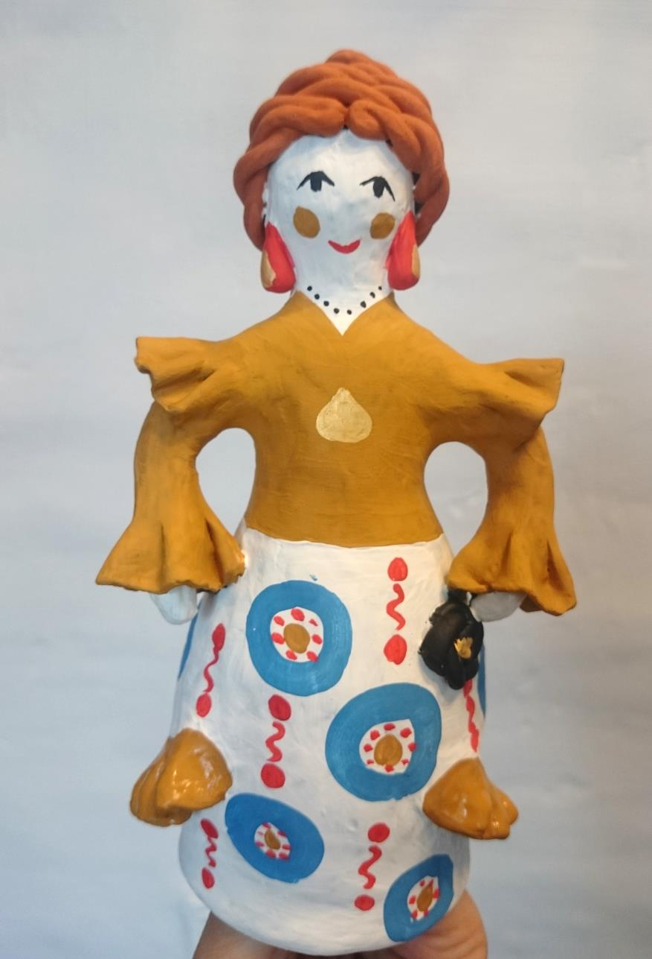
Наношу роспись по образцу.
В конце, после полного высыхания,
фигурку можно покрыть акриловым лаком
на водной основе (спрей),
для надёжности и долговечности.

Slide 9
СПАСИБО ЗА ВНИМАНИЕ

